Slide 1
Diffusion of Innovation Theory

Slide 2
Diffusion of Innovations by Everett Rogers
Difusi adalah proses dimana inovasi dikomunikasikan kepada suatu masyarakat dalam sistem sosial tertentu melalui media dan cara tertententu
RANKING MUNDIAL DE USUÁRIOS DE INTERNET
5º
6º
1º
2º
3º
4º
Inovasi adalah ide, gagasan, produk, perilaku yang baru atau dianggap baru oleh seseorang atau suatu masyarakat
Notes:
2
2

Slide 3
Innovation vs Invention
Suatu perbedaan penting antara inovasi dan
Invensi ;
Invensi adalah kejadian yang pertama dari suatu gagasan untuk suatu produksi baru atau proses, sedangkan,
inovasi adalah usaha yang pertama untuk membawa penemuan tersebut dalam praktek. ( Fagerberg, 2004: 4)

Slide 4
PROSES PENGAMBILAN KEPUTUSAN INOVASI
ANTECEDENTS PROSES KONSEKUENSI
Terus mengadopsi
Ciri penerima ADOPSI
- Ciri personaliti Sumber komunikasi Tidak terus
(sikap terhadap perubahan) mengadopsi
- Ciri sosial (kosmopolit, lokalit) PENGETAHUAN PERSUASI KEPUTUSAN KONFIRMASI
- Kebutuhan akan inovasi
Ciri sistem sosial CIRI INOVASI Adopsi terlambat
- Norma
- Toleransi terhadap 1. keuntungan relatif PENOLAKAN
penyimpangan 2. kompatibilitas
- Pola komunikasi 3. kompleksitas Terus menolak
4. triabilitas
5. observabilitas
WAKTU

Slide 5
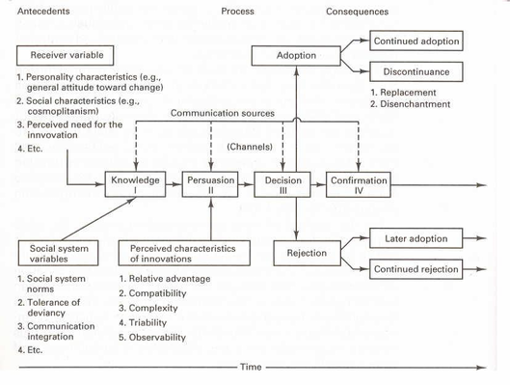
PROSES PENGAMBILAN KEPUTUSAN INOVASI

Slide 6
Tahapan Inovasi
Know-ledge | The individual is first exposed to an innovation, but lacks information about the innovation. During this stage the individual has not yet been inspired to find out more information about the innovation.
Persua-sion | The individual is interested in the innovation and actively seeks related information/details
Deci-sion | The individual takes the concept of the change and weighs the advantages/disadvantages of using the innovation and decides whether to adopt or reject the innovation. Due to the individualistic nature of this stage, Rogers notes that it is the most difficult stage on which to acquire empirical evidence.
Imple-men-tation | The individual employs the innovation to a varying degree depending on the situation. During this stage the individual also determines the usefulness of the innovation and may search for further information about it.
Confirmation | The individual finalizes his/her decision to continue using the innovation. This stage is both intrapersonal (may cause cognitive dissonance) and interpersonal, confirmation the group has made the right decision

Slide 7
FAKTOR-FAKTOR YANG MEMPENGARUHI KECEPATAN ADOPSI
Persepsi terhadap Faktor-faktor inovasi
Jenis keputusan inovasi
Saluran Komunikasi
Sistem Sosial
Tingkat perubahan, agen-agen promosi dan usaha

Slide 8
Persepsi terhadap faktor – faktor inovasi :
DIPENGARUHI OLEH :
Keuntungan relatif ( misalnya dalam hal ekonomi, prestise, resiko, kenyamanan, dan hasil kongkrit yang didapat)
Compatibility ( kesesuaian dengan tradisi, nilai2 dan kepercayaan yang ada dimasyarakat)
Complexity/ kerumitan dari inovasi bila dilaksanakan oleh sasaran
Triability/dapat diujicobakan, setiap inovasi yang dibawa dapat diujicoba dulu oleh sasaran sehingga dapat dilanjutkan atau tidak tergantung dari persepsi sasaran terhadap inovasi tersebut.
Observability, meninjau apakah suatu inovasi sudah banyak diadopsi.

Slide 9
JENIS KEPUTUSAN INOVASI
KEPUTUSAN INOVASI DAPAT MERUPAKAN:
Keputusan individual : - Optional
- kolektif
Keputusan otoritas
Keputusan optional, prosesnya sebagai berikut:
Tahap kesadaran (awarenes)
Tahap menaruh minat (interest)
Tahap penilaian (evaluation)
Tahap percobaan (trial)
Tahap penerimaan (adoption)

Slide 10
PROSES PENGAMBILAN INOVASI KOLEKTIF
Stimulasi minat kearah kebutuhan terhadap ide baru (oleh stimulator)
Inisiasi ide-ide baru dalam sistem sosial (inisiator, para pemula)
Legitimasi ide baru melalui pemegang kekuasaan/pemerintah atau pemimpin masyarakat
Keputusan bertindak (anggota sistem)
5. Tindakan atau pelaksanaan ide baru (anggota sistem sosial)

Slide 11
PROSES PENGAMBILAN KEPUTUSAN
DIPENGARUHI OLEH :
Faktor antecedent
2. Proses
3. Konsekwensi
TAHAPAN DALAM PENGAMBILAN KEPUTUSAN:
Pengenalan
Persuasi
Keputusan
Konfirmasi

Slide 12
Sistem Norma Sosial
Hal – hal yang harus diperhatikan :
Norma Masyarakat
Toleransi terhadap penyimpangan
Pola komunikasi
Saluran komunikasi:
Sumber
Media
Obyek

Slide 13
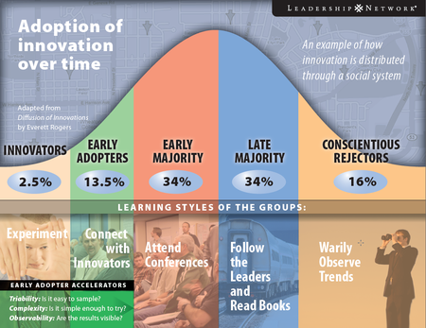
Kelompok dalam masyarakat ketika menghadapi suatu inovasi
Innovations do not spread equally over different society segments (social groups) but through 5 stages with particular profile of reaction
RANKING MUNDIAL DE USUÁRIOS DE INTERNET
1º
2º
3º
4º
5º
6º
Notes:
13

Slide 14
Kelompok dalam masyarakat ketika
menghadapi suatu inovasi
Inovators | Orang-orang yang mau mengambil resiko, biasanya punya status sosial tinggi, ekonomi mapan, punya akses bagus terhadap sumber ilmu pengetahuan, dan inovator yang lain. Kelompok pertama pengadopsi perilaku
Early adopter | Orang-orang yang biasanya menjadi opinion leaders, punya status sosial tinggi, ekonomi mapan, pendidikan tinggi, lebih banyak punya koneksi sosial dibanding late adopters.
Early majority | Mereka mengadopsi inovasi setelah membutuhkan waktu yang lebih lama dibanding innovators dan early adopters. Punya status sosial di atas rata-rata masyarakat tetapi jarang menjadi opinion leaders
Mate majority | Mereka mengadopsi dengan membutuhkan waktu lebih lama dari rata-rata masyarakat lain. Mereka merasa skeptis terhadap inovasi, biasanya memiliki status sosial ekonomi yang lebih rendah dari kebanyakan masyarakat, konomi kurang mapan, memiliki hubungan dengan kelompok late majority and early majority sedikit berhubungan dengan opinion leader
Laggards | Mereka adalah orang yang terakhir mengadopsi inovasi atau bahkantidak mau mengadopsi. Biasanya orang yang masih memegang kuat tradisi, status sosial paling rendah, ekonomi tidak mapan, usia tua, hanya memiliki hubungan/akses dengan keluarga atau teman.

Slide 15
ROGERS
Affecting the diffusion of an innovation
Powerful way for change agents to affect the diffusion of an innovation is to affect opinion leader attitudes.
Persuading opinion leaders is the easiest way to foment positive attitudes toward an innovation.
RANKING MUNDIAL DE USUÁRIOS DE INTERNET
1º
2º
3º
4º
5º
6º
Leaders have the knowledge and the social skill to start word-of-mouth epidemics
Notes:
15

Slide 16
Stage of Adoption by Rogers’ (1995)
1
Awareness - the individual is exposed to the innovation but lacks complete information about it
2
Interest - the individual becomes interested in the new idea and seeks additional information about it
3
Evaluation - individual mentally applies the innovation to his present and anticipated future situation, and then decides whether or not to try it
4
Trial - the individual makes full use of the innovation
5
Adoption - the individual decides to continue the full use of the innovation

Slide 17
Faktor sukses difusi inovasi
Promosi yang gencar
Berorientasi pada sasaran
Kerjasama dengan tokoh masyarakat
Kredibilitas pembawa inovasi (agent)

Slide 18
Make the Application of Diffusion Innovation on your own case !

